Slide 1

LETTER OF GUARANTEE APPLICATION
- I SSUANCE
Filling Documentary Credit Issuance Application
-Non Murabaha-
TRADE FINANCE ACADEMY

Slide 2
Documentary Credit Application
-Non Murabaha-
TRADE FINANCE ACADEMY

Slide 3

Documentary Credit Application -Non Murabaha
TRADE FINANCE ACADEMY
Date of the Application being submitted to Bank
تاريخ تقديم الطلب للمصرف

Slide 4
Documentary Credit Application - Non Murabaha
TRADE FINANCE ACADEMY
Mode of LC Transmission
By default select: SWIFT (if the beneficiary is not banking with us)
طريقة تبليغ الاعتماد:
الاختيار الدارج عن طريق “السويفت” (اذا كان المستفيد غير متعامل مع المصرف)

Slide 5
Documentary Credit Application - Non Murabaha
TRADE FINANCE ACADEMY
Depending whether you want the L/C to be confirmed by other/Advising Bank or not
(if confirmation is to be added, Mark “Adding confirmation” box, and state as to who will bear the confirmation charges by you or Beneficiary)
By default : Mark “Without Adding Confirmation” box
يعتمد على تحديد مقدم الطلب إذا كان يرغب في أن يكون الاعتماد معزز او غير معزز من قبل البنك المبلغ للاعتماد/أو أي بنك آخر (إذا تم اختيار "اعتماد معزز" مع ذكر من يتحمل الرسوم)
الاختيار الدارج "غير معزز "

Slide 6
Documentary Credit Application - Non Murabaha
TRADE FINANCE ACADEMY
Name & complete address of the applicant, including
Example: (like: CO. Name , P.O.BOX.xxxxx, Emirate, UAE, Phone:xxxx, Email:xxxxx)
الاسم والعنوان الكامل لمقدم الطلب متضمنا ارقام الهواتف
مثال :اسم الشركة …… ، ص. ب. ............... ابوظبي أ. ع. م
هاتف : .............. ايميل : ..................

Slide 7
Documentary Credit Application - Non Murabaha
TRADE FINANCE ACADEMY
Name & the complete address of the beneficiary, in whose favor L/C is to be issued (including P.O.Box...... , City , Country, etc)
اسم الجهة المستفيدة من اصدار الاعتماد والعنوان الكامل متضمنا ارقام الهواتف ، صندوق البريد ، المنطقة ، المدينة

Slide 8
Documentary Credit Application - Non Murabaha
TRADE FINANCE ACADEMY
Letter of Credit Amount (currency, amount in figures & words) including tolerance, if any.
Example: “About” which is by default 10% +/- plus or minus, over and above the LC amount.
This excess should be linked with quantity of Goods or Unit price, as applicable.
قيمة الاعتماد والعملة (كتابة وأرقام) متضمنا هامش التفاوت/السماح بزيادة أو نقصان مبلغ الاعتماد والكمية.
مثال 10% زيادة أو نقصان في مبلغ الاعتماد وتكون مرتبطة بالكمية وسعر الوحدة ،حيثما ينطبق ذلك.

Slide 9
Documentary Credit Application - Non Murabaha
TRADE FINANCE ACADEMY
Expiry Date: the last date on or before which beneficiary’s should present the documents @ nominated bank’s counter i.e, 21.10.2018
تاريخ الانتهاء : تاريخ انتهاء تقديم المستفيد للمستندات للبنك المعين.
مثال : في أو قبل 2018/10/21

Slide 10
Documentary Credit Application - Non Murabaha
TRADE FINANCE ACADEMY
Date of Shipment: the last date on or before which the shipment should be effected by the beneficiary, i.e, 30.09.2018
تاريخ الشحن : اخر تاريخ لشحن البضاعة من قبل المستفيد.
مثال :في أو قبل 2018/09/30

Slide 11
Documentary Credit Application - Non Murabaha
TRADE FINANCE ACADEMY
Name of the beneficiary’s bank along with IBAN number & the SWIFT (BIC) address
اسم البنك الذي يتعامل معه المستفيد ورقم الحساب/آيبان ورمز السويفت

Slide 12
Documentary Credit Application - Non Murabaha
TRADE FINANCE ACADEMY
Incoterms should be marked, as per the agreed term between the buyer & seller (check your contract/proforma invoice for agreed Incoterms)
شرط التسليم (شروط التجارة الدولية «انكوترم») حسب الاتفاق بين مقدم الطلب والمستفيد (حسب ما تم الاتفاق عليه في العقد/الفاتورة المبدئية)

Slide 13
Documentary Credit Application - Non Murabaha
TRADE FINANCE ACADEMY
Term/Tenor of payment should be marked, as per the agreed term between the buyer & seller, i.e, Sight or Usance like 90 Days from Shipment Date etc.. ( There are Four Payment methods i.e. By Payment-Sight / Acceptance / Deferred Payment or by Negotiation)
طريقة الدفع حسب الاتفاق بين مقدم الطلب والمستفيد (مثال : الدفع بالاطلاع، التعهد بالدفع الآجل
مثال: 90 يوم من تاريخ شحن البضاعة ......... (هنالك أربع طرق للدفع: الدفع بالاطلاع، التعهد بالدفع الآجل ، أوقبول السحب، أو بالتداول)

Slide 14
Documentary Credit Application - Non Murabaha
TRADE FINANCE ACADEMY
Number of original invoices & copies required
عدد الفواتير الاصلية والنسخ المطلوبة

Slide 15
Documentary Credit Application - Non Murabaha
TRADE FINANCE ACADEMY
In case of shipment by Sea, mark “Bills of Lading” Box, and accordingly select whether Freight is to be prepaid or payable at destination
(should be as per your contract/proforma Invoice and relevant Incoterm)
إذا كان الشحن بحرا، اختيار " بوالص الشحن " وتحديد ما إذا كان رسوم الشحن تدفع مقدما أو تدفع عند الوصول
(حسب ما تم الاتفاق عليه في العقد/الفاتورة المبدئية حسب شرط التسليم (شروط التجارة الدولية «انكوترم») ) .

Slide 16
Documentary Credit Application - Non Murabaha
TRADE FINANCE ACADEMY
Mark this box and Check appropriate Transport document in case shipment is by “Parcel post/ courier receipt / air / truck consignment note”
Mark “Short form bills of lading are not acceptable” Box, as per our Bank’s policy
اختيار وثائق شحن تناسب طريقة الشحن ، مثال : طرد بريدي / بريد سريع / نقل جوي / نقل بري
اختيار " لاتقبل بوالص الشحن المختصرة " حسب سياسة المصرف

Slide 17
Documentary Credit Application - Non Murabaha
TRADE FINANCE ACADEMY
Mark “Certificate of origin” Box, if required
And mention name of the country of origin of goods.
اختيار " شهادة منشأ البضاعة " إذا كانت مطلوبة
ذكر بلد المنشأ

Slide 18
Documentary Credit Application - Non Murabaha
TRADE FINANCE ACADEMY
Mark and mention “Number of Certificate of Weight copies” box, if required
Mark and mention “Number of Packing list copies” box, if required
Mark and mention “Number of Health copies” box, if required
Mark and mention “Number of Specification list copies” box, if required
ذكر "عدد النسخ المطلوبة من شهادة الوزن " إذا كانت مطلوبة
ذكر " عدد النسخ المطلوبة من القائمة بالمحتويات “ إذا كانت مطلوبة
ذكر" عدد النسخ المطلوبة من قائمة المواصفات " إذا كانت مطلوبة
ذكر" عدد النسخ المطلوبة من الشهادة الصحية " ذا كانت مطلوبة

Slide 19
Documentary Credit Application - Non Murabaha
TRADE FINANCE ACADEMY
A. Mark here when the insurance covered by the applicant, indicate insurance policy/ certificate number
B. Within how many days of shipment, the shipment advice to be sent to the Insurance Company and the Bank, if Insurance is covered by you (applicant)
C. Name & address of the insurance company, including the fax numbers
If shipment is on CIF basis or Insurance is covered by Beneficiary do not check this box.
A. اختيار إذا كان التأمين مسؤولية مقدم الطلب متضمنا رقم وثيقة التأمين/ رقم شهادة التأمين.
B. يرسل اشعار الشحن خلال ........ يوم من تاريخ الشحن الى شركة التأمين والبنك اذا كان مسؤلية التأمين عليكم ( مقدم الطلب)
C. اسم وعنوان شركة التأمين متضمنا أرقام الفاكس
إذا كانت طريقة الشحن سي أي اف (التكلفة ، الشحن ، التأمين) أو كان التأمين على المستفيد لا يتم في هذه الحالة الاختيار
B
C
A

Slide 20
Documentary Credit Application - Non Murabaha
TRADE FINANCE ACADEMY
In case of shipment on CIF basis or where Insurance is arranged by beneficiary mark this box.
B. Place/Country of claims payable
A. تحديد إذا كانت طريقة الشحن سي أي اف أو كان التأمين على المستفيد
B. تحديد مكان / بلد دفع المطالبات
A
B

Slide 21
Documentary Credit Application - Non Murabaha
TRADE FINANCE ACADEMY
C. If any shipping marks to be mentioned on the Transport Document like Bills of Lading/Air Waybill etc.
D. Short Description of Goods/ Services, i.e 3000 Meters of Textiles, all other details as per beneficiary’s proforma invoice No: xxxx dtd xxxxxxx
C. علامات الشحن تحدد في مستندات الشحن مثل بوليصة الشحن البحري/الجوي .... اذا كانت مطلوبة
D. وصف مختصر للبضاعة/الخدمات. مثال 3000 متر قماش، التفاصيل الاخرى حسب فاتورة المستفيد المبدئية رقم ....... بتاريخ ........
C
D

Slide 22
Documentary Credit Application - Non Murabaha
TRADE FINANCE ACADEMY
E. Name of the port of loading, i.e any port/Airport in P. R. of China
F. Name of the port/Airport of discharge i.e, Jebel Ali, Dubai, UAE
G. State appropriately as per mode of shipment like Sea shipment or Air shipment.
In case of local shipment within UAE or from/within GCC mention the precise place of taking goods in charge and place of destination with full address etc.
E. اسم ميناء/مطار الشحن. مثال : اي ميناء في الصين.
F. ميناء/مطار الوصول. مثال : ميناء جبل علي، دبي.
G. يتم اختيار طريقة الشحن المتفق عليها، مثال بحرا أو جوا.
إذا كان الشحن محلي داخل الإمارات أو من/بين دول الخليج تحديد مكان استلام البضاعة ومكان التسليم مع العنوان الكامل
G
E
F

Slide 23
Documentary Credit Application - Non Murabaha
TRADE FINANCE ACADEMY
H. Select- depending whether partial shipment is allowed or not
I. Select – depending whether transshipment is allowed or not
H. الشحن الجزئي مسموح ام لا
I. التتغير في وسيلة النقل مسموح ام لا
H
I

Slide 24
Documentary Credit Application - Non Murabaha
TRADE FINANCE ACADEMY
A. Name of the Nominated Bank: Depending on whether the beneficiary want the LC to be available with “Any Bank (freely negotiable with any bank in Beneficiary’s country) or restricted with a particular bank in beneficiary’s country (by default its Advising Bank)
B. Who will bear the charges , depending on the agreement between the buyer/seller, by default “All bank charges are on account of Beneficiary except LC issuance charges”
A. اسم البنك المعين: يعتمد على إذا كان المستفيد يرغب في أن يكون الاعتماد متاح لأي بنك (قابل للتداول مع أي بنك في بلد المستفيد)
B. من يتحمل الرسوم: يعتمد على الاتفاق المبرم بين البائع والمشتري
الإختيار الدارج: كل رسوم البنك على المستفيد عدا رسوم الاصدار
A
B

Slide 25
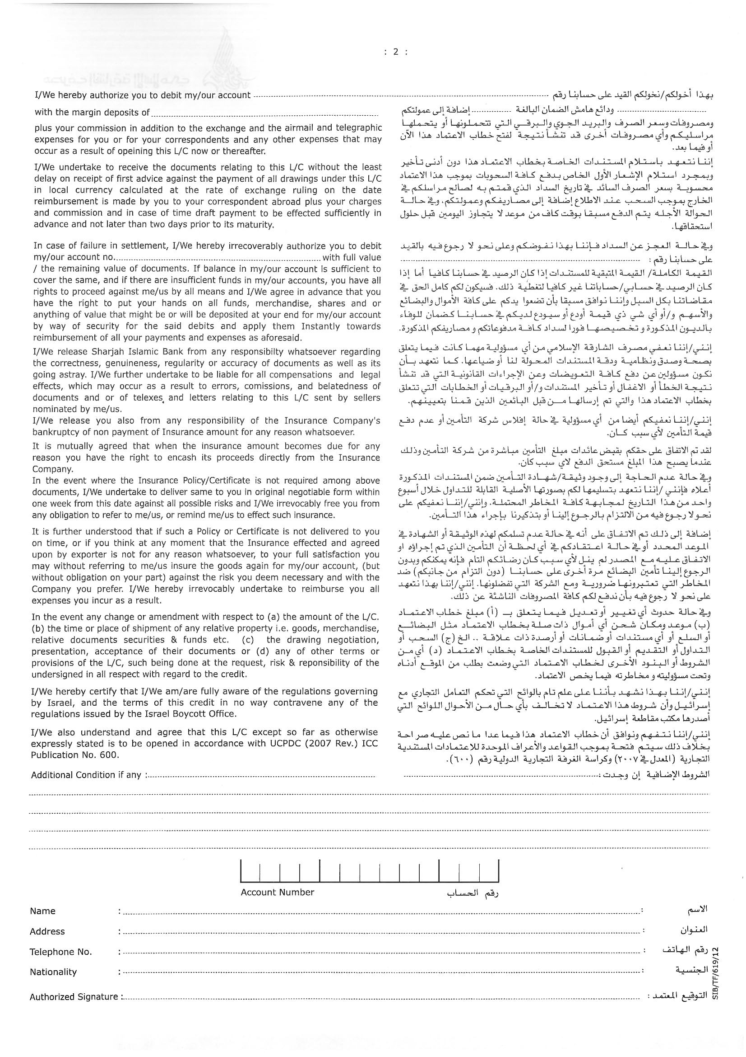
Documentary Credit Application - Non Murabaha
TRADE FINANCE ACADEMY
For any other information/requirements to be mentioned either on the back of Application form or on attached sheet mentioning i.e. “that this additional sheet forms an integral part of our application dated xxxxxxx for xxxxxxx.”. ) preferably on your company’s letter-head and it should be stamped and signed by your authorized signatories).
Customer’s name along with the Account number where the charges will be debited.
Application to be stamped and signed by the authorized signatory
في حال إضافة أي معلومات/متطلبات أخري ، تذكر خلف طلب الاعتماد أو على ورقة مرفقة مع الطلب ويذكر فيها "تعتبر هذه الورقة الاضافية جزء لا يتجزأ من طلبنا بتاريخ ....... بمبلغ .......". على أن تكون على ورقة الشركة المروسة مع توقيع المخول بالتوقيع مع ختم الشركة
اسم العميل مع ذكر رقم الحساب الذي سوف يخصم منه العمولات
توقيع الشخص المخول بالتوقيع وختم الشركة (في حالة الشركات)

Slide 27
IN CASE OF ANY FURTHER CLARIFICATION/ASSISTANCE, WE ARE AVAILABLE AT:
TFD HELPDESK
PHONE : 009716 5999 888
EMAIL: TFDHELPDESK@sib.ae
CUSTOMER SERVICE TIMING
SUNDAY – THURSDAY
8:00 am – 1:00 pm
APPLICATION/FORMS ARE AVAILABLE IN APPLICATION LIBRARY ON OUR WEBSITE HAVING THE FOLLOWING LINK:
http://www.sib.ae/corporate-solutions/trade-services
Thank You
Have a nice day! ☺

